Slide 2
CAPITULO I
Antecedentes
Según el CONADIS (2017), 435.865 personas en el Ecuador padecen de algunas patologías de lenguaje, auditivas, intelectuales
Según el CONADIS (2017), Pichincha es la segunda provincia más poblada por personas con problemas de lenguaje, auditivos e intelectuales con el 16,37%.
Según el CONADIS (2017), 9.625 personas de 0 a 29 años en Quito tienen alguna patología intelectual, auditiva o de lenguaje.
El presidente actual Lenin Moreno ha implementado un programa llamado el “Medico del Barrio” para brindar servicios de primer nivel en la salud
Notes:
Ecuador en el 2017, población ecuatoriana16’776.977 representando el 2,60%
Respecto a su población Pichincha 3.059.971 y personas que tienen problemas del lenguaje 11208 representa el 0,37%
Guayas tiene un total de personas 4.207.610 y personas con patologías según el CONADIS es del 23,49%

Slide 3
MARCO TEÓRICO
Teoría de soporte
Teoría de la solución de problemas en terapia del lenguaje
La cultura es la forma de vida que opta una persona dentro de una comunidad.
Educación y aprendizaje
Pensamiento.
Realidades o modalidades del funcionamiento cognitivo
Proceso de resolución de problemas
Formación de conceptos
Lenguaje
Notes:
Bruner
Educación y aprendizaje. - representa la transmisión de conocimientos,
-Pensamiento. - influencia de la cultura sobre el modo de razonar, la interpretación de la persona que tiene sobre la realidad, edad influye para el progreso del individuo sobre la problemática que padezca.
-Realidades o modalidades del funcionamiento cognitivo. - lógico-científica basado en sistema matemático formal para explicar ciertas situaciones, pensamiento narrativo de experiencias
-Proceso de resolución de problemas. - Ensayo el uso de sentido común, autocorrección no actual de manera arbitraria, sensibilidad al elegir alternativas.
-Formación de conceptos. - es una categorización
-Lenguaje.- uso de la mente respecto al lugar donde se encuentra con ayudad de la educación (Bruner, 2018, pág. 7)

Slide 4
MARCO TEÓRICO
Teoría de soporte
Teoría económica de beneficios de marketing con causa en instituciones
Surge en los años 80 en Estados Unidos
El marketing con causa esta relacionada con la parte social y a su vez comercial.
En la estrategia de marketing con causa en su mayoría debe estar atada a un producto con un mensaje positivo y reflexivo para su público objetivo.
Posiciona una marca.
Permite ser diferente como institución ante la competencia
Notes:
Diferencia entre target y público objetivo

Slide 5
CAPITULO II
Fase cualitativa
Población
Ciudadanos del Distrito Metropolitano de Quito
Ciudadanos del sector urbano que se encuentren en instituciones de salud.
Muestra
Marco muestral
Listado de lugares de influencia como hospitales, clínicas, centros de salud.
Unidad muestral
Ciudadanos de norte, sur, centro y valle los chillos
Unidad de análisis
Encuesta
Ciudadanos que se encuentren en centros de terapia del lenguaje
Unidad de observación

Slide 6
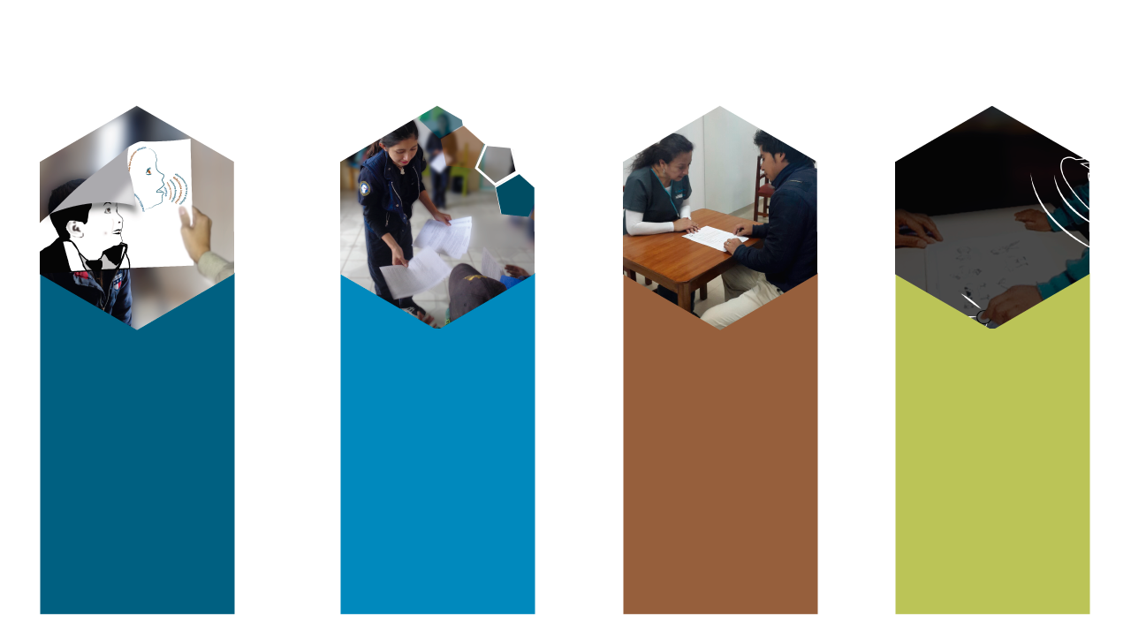
Fase cualitativa
JUSTIFICACIÓN
IMPORTANCIA
PROBLEMA
PROPÓSITO
DEF
I
N
I
C
I
ÓN
Conocer las necesidades de las personas con capacidades especiales en el área de terapia en DMQ.
NE
CESIDAD
Las área de tecnología médica desconocen el beneficio de adaptar alguna estrategia de MKT con causa
Conocer la patología más común en los pacientes, y por qué medios de comunicación informan sobre esta problemática
El servicio de terapia del lenguaje puede verse afectado y limitado por utilizar solo un marketing directo.

Slide 7
Fase cualitativa
Objetivo general
Determinar los diferentes tipos de terapia del lenguaje que presenta la población de 2 a 29 años en el Distrito Metropolitano de Quito.
Conocer si existe comunicación por parte de las instituciones de salud hacia las personas con discapacidad.
Determinar los costos por el servicio de terapia de lenguaje en las instituciones de salud.
Determinar las patologías que presenta la población que recibe terapia del lenguaje en el Distrito Metropolitano de Quito.
Objetivos específicos
Hipótesis
Ética del Investigador
La aplicación de marketing de forma empírica por parte de empresas, provoca que de cada cuatro familias apenas el 25% conozca algún tipo de discapacidad del lenguaje en el Distrito Metropolitano de Quito.
La información obtenida en la presente investigación de mercados es verídica y tiene por objeto fines altamente confidenciales y académicos, esenciales para comprobar los resultados del tema de investigación que hemos planteado.

Slide 8
Fase metodológica
Tipos de investigación
Descriptiva
Técnicas de investigación
Técnica de muestreo
Encuesta
Observación
La investigación de campo a través de la encuesta permitió obtener datos primarios
Muestreo aleatoria estratificado
Consiste en dividir a una población en subconjuntos o también llamados estratos que puede contener elementos homogéneos entre si o heterogéneos con otros estratos.

Slide 9
Trabajo de campo
Selección de los trabajadores de campo
Capacitación de los trabajadores de campo
Supervisión
Logística
Actualización de tecnología

Slide 10
Tamaño de la muestra
Formación de estratos
Datos
Universo | N | 9625
Nivel de confianza | Z | 1,96
Probabilidad a favor | P | 0,81
Probabilidad en contra | q | 0,19
error de estimación | e | 0,05
Código | Pacientes | Población con alguna patología
NH1 | Norte | 1240
NH2 | Centro | 4172
NH3 | Sur | 2479
NH4 | Valles | 1735
$$nh (estrato)=n\frac{NH}{N}$$
$$nh1 (estrato1)=233\frac{1240}{9625}$$
$$n=\frac{{(1,96)}^{2}∗(0,81)∗(0,19)∗(9625)}{{(0,05)}^{2}∗\left(9625\right)+{(1,96)}^{2}∗(0,81)∗(0,19)}$$
NH1 | Norte | 30
NH2 | Centro | 101
NH3 | Sur | 60
NH4 | Valles | 42
n= 233 pacientes
Notes:
Estratos: Norte, Centro, Sur, Valles

Slide 11
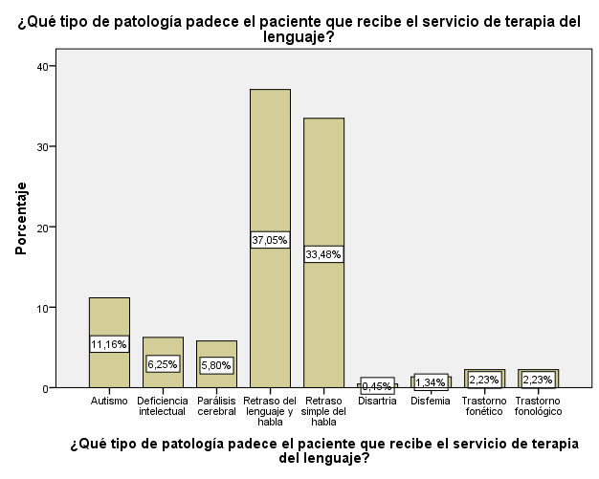
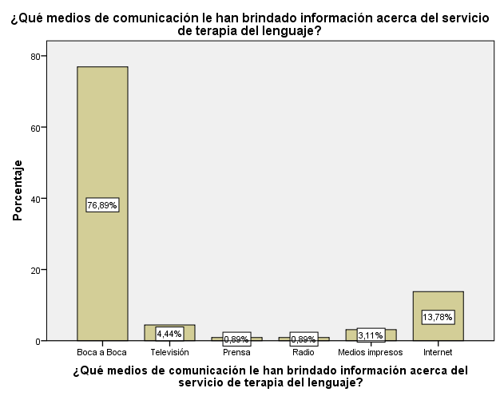
Análisis univariado
-Autismo
-Deficiencia intelectual
-Parálisis cerebral
-Retraso del lenguaje y habla
-Retraso simple del habla
-Disartria
-Disfemia
-Trastorno fonético
-trastorno fonológico
-Boca a boca
-Televisión
-Prensa
-Radio
-Medios impresos
-Internet
La patología que más padecen los pacientes en DMQ es retraso del lenguaje y habla
El medio de comunicación más utilizado es Boca a Boca limitándose a un marketing de referidos

Slide 12
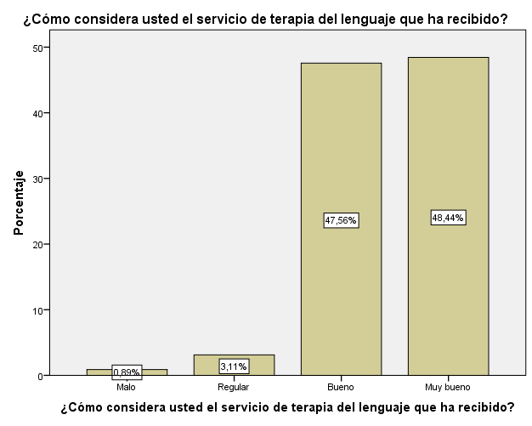
Análisis univariado
El 48,44% de los encuestados consideran que el servicio es muy bueno
Se ha considerando al servicio de terapia del lenguaje en centros públicos y privados
El servicio puede mejorar en cada centro si tienen la certificación de la Asociación Americana del Habla, Lenguaje y Audición

Slide 13
Análisis Bivariado
 |  | ¿Cómo considera usted el servicio de terapia del lenguaje que ha recibido? |  |  |  | Total
 |  | Malo | Regular | Bueno | Muy bueno
¿Cuál es la frecuencia con la que acude al servicio de terapia del lenguaje? | 1 vez a la semana | 1 | 4 | 28 | 34 | 67
 | 2 veces a la semana | 0 | 2 | 72 | 66 | 140
 | 3 veces a la semana | 0 | 0 | 5 | 5 | 10
 | 4 veces a la semana | 1 | 1 | 2 | 3 | 7
 | 5 veces a la semana | 0 | 0 | 0 | 1 | 1
Total |  | 2 | 7 | 107 | 109 | 225
Tabla de contingencia
-Se reconoce que la mayor contingencia es de 72 encuestados la que está asociada a un servicio bueno cuando se recibe 2 veces por semana de terapia.
-Si el paciente concurre más de 2 veces por semana el servicio puede ser de excelencia dependiendo de la patología

Slide 14
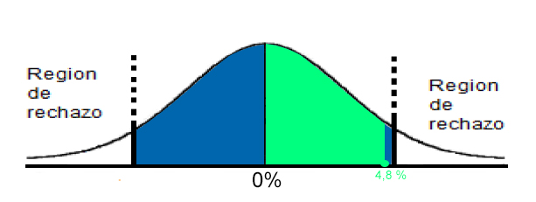
Análisis Bivariado
ANOVA
¿Cuántos minutos de terapia recibe en cada cita?
 | Suma de cuadrados | gl | Media cuadrática | F | Sig. | Porcentaje %
Entre grupos | 5,517 | 5 | 1,103 | 2,282 | ,048 | 4,8%
Dentro de grupos | 105,879 | 219 | ,483
Total | 111,396 | 224
H0: No hay relación entre los minutos de terapia que recibe en cada cita y los medios de comunicación le han brindado información acerca del servicio de terapia del lenguaje.
H1: Si existe relación entre los minutos de terapia que recibe en cada cita y los medios de comunicación le han brindado información acerca del servicio de terapia del lenguaje.
Se observar que el cálculo del nivel de significancia está en la zona de aceptación en la distribución normal siendo esta 4,8%< 5% por lo tanto se acepta la hipótesis alternativa, se evidencia la comparación y relación entre las 2 variables de estudio, el proyecto es viable

Slide 15
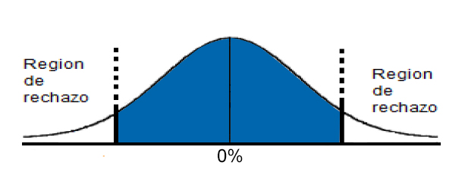
Análisis Bivariado
Estadísticos de prueba
 | ¿Qué tipo de patología padece el paciente que recibe el servicio de terapia del lenguaje? | ¿Qué profesional remitió al paciente al área de terapia del lenguaje? | ¿Qué medios de comunicación le han brindado información acerca del servicio de terapia del lenguaje?
Chi-cuadrado | 324,240ª | 70,000^{b} | 602,920^{c}
gl | 8 | 4 | 5
Sig. asintótica | ,000 | ,000 | ,000
Porcentaje | 0% | 0% | 0%
Chi cuadrado
Podemos concluir que existe relación y asociación entre las variables de estudio con respecto al promedio de los datos observados a los esperados. A través del cálculo se especifica el nivel de significancia está en la zona de aceptación en la distribución normal siendo esta 0% < 5% por lo tanto se acepta la hipótesis, el proyecto es viable.

Slide 16
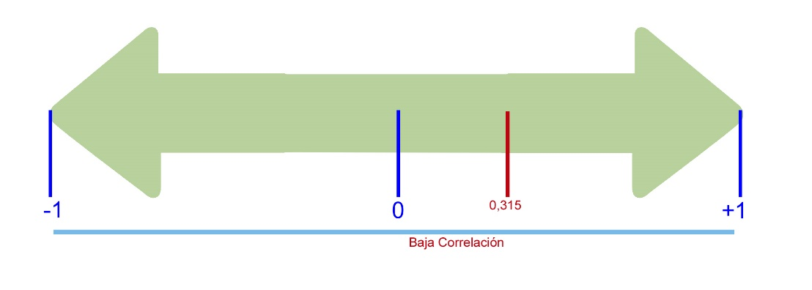
Análisis Bivariado
 |  | ¿Qué tipo de patología padece el paciente que recibe el servicio de terapia del lenguaje? | ¿Cuál es el precio que usted paga por el servicio de terapia del lenguaje?
¿Qué tipo de patología padece el paciente que recibe el servicio de terapia del lenguaje? | Correlación de Pearson | 1 | ,315**
 | Sig. (bilateral) |  | ,000
 | N | 225 | 225
¿Cuál es el precio que usted paga por el servicio de terapia del lenguaje? | Correlación de Pearson | ,315** | 1
 | Sig. (bilateral) | ,000
 | N | 225 | 225
Correlaciones
Realizado el cruce de variables, ¿Qué tipo de patología padece el paciente que recibe el servicio de terapia del lenguaje? y ¿Cuál es el precio que usted paga por el servicio de terapia del lenguaje?. Podemos concluir en base a los rangos de correlación de Pearson, el estudio tiene una correlación baja (0,315). Existe una mínima asociación entre dichas variables, por tal, se recomienda a los centros que deben conocer el perfil de su cliente y la situación económica para optar por estrategias de MKT con causa

Slide 17
CAPITULO III
Estudio Técnico
Proceso del retraso simple del habla
Pasos | Descripción
1 | El paciente y el familiar acuden al centro de terapia del lenguaje a una hora determinada por el familiar y terapeuta.
2 | Establecido los horarios se procede a desarrollar la comprensión de ciertos términos con el paciente como órdenes simples, (por ejemplo: toma el carro y devuélveme a través de gestos) también se realiza órdenes complejas (ten el carro y dame la moto).
3 | Implementación de un correcto vocabulario, el mismo puede ser simple (por ejemplo: reconocimiento de familiares cercanos, partes del cuerpo, animales, prendas de vestir, útiles de aseo, útiles escolares, frutas, animales salvajes, domésticos y marinos, medios de transporte) o complejo (partes de la casa, profesiones, lugares).
4 | En la morfosintaxis se realiza ejercicios de oraciones estructuradas con el sujeto, verbo y complemento dependiendo de la edad del paciente.
5 | Desarrollar la parte fonética del paciente donde debe reconocer y pronunciar los sonidos de cada letra del abecedario por lo que se debe considerar:
5.1 | La adquisición de fonemas por parte del paciente depende de que tanto practique en la terapia y principalmente en el hogar.
5.2 | En el caso que se desarrolle una disartria lo que posiblemente provocara un debilitamiento de los músculos de la cara labios y lengua
6 | Desarrollar la parte fonológica para que el rehabilitado pueda discriminar las letras que componen una palabra.

Slide 18
Proceso del retraso simple del habla
6.1 | El desarrollo meta-fonológico tomando en cuenta que se realizara a los niños mayores a cuatro años ya que ellos pueden reconocer cuantas palabras existe dentro de una oración.
7 | Al no desarrollarse estas habilidades puede ocasionar problemas auditivos.
8 | Desarrollo pragmático para que el paciente pueda vincular sus ideas y comunicarlas por lo que será necesario considerar lo siguiente:
8.1 | Es necesario trabajar conjuntamente con el familiar y el paciente al cual se dará una asesoría de actividades que a su vez pueda reforzarlas en su hogar.
8.2 | En el caso de que no se refuerce la pragmática puede ocasionar un uso incorrecto del lenguaje.
9 | Si el paciente ha logrado realizar todas las actividades anteriormente mencionadas se procederá realizar lo siguiente:
9.1 | Se aumentará la dificultad de las actividades.
9.2 | En el caso que no supere los problemas de lenguaje, se deberá reforzar desde el paso del desarrollo de comprensión.

Slide 19
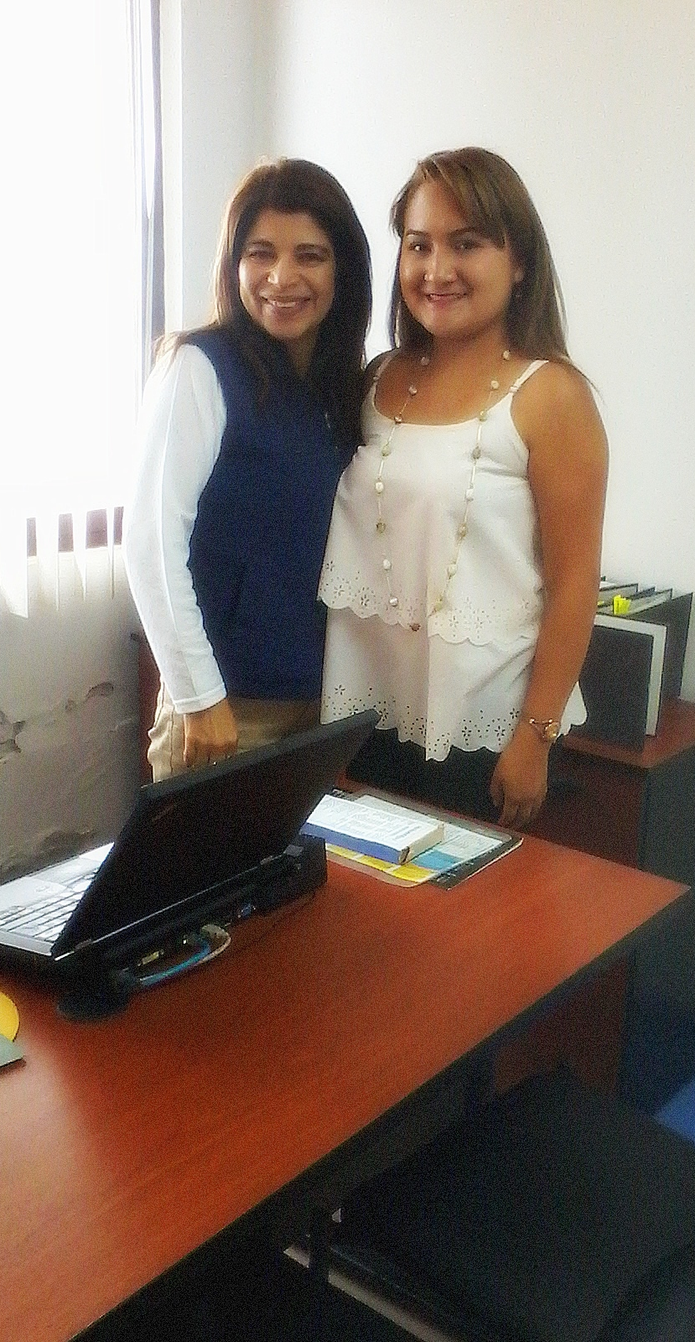
CAPITULO III
Estudio Técnico
Nuestro estudio comprobó que la población mayormente afectada con estas patologías son los niños entre 2 a 10 años de edad.
Según nuestras investigaciones más del 90% de los familiares se informaron de los servicios de terapia del lenguaje a través de un marketing de boca a boca.
Crear campañas informativas para que la comunidad de Quito se informe mediante diversos medios comunicativos principalmente en redes sociales.

Slide 20
CAPITULO IV
Estrategia y Propuesta
1.
¿Dónde estamos actualmente?
2.
¿A dónde vamos según la tendencia?
3.
¿A dónde quisiéramos llegar?
¿Dónde deberíamos llegar?
4.
Marketing
Productividad
Innovación
Recursos Humanos
Responsabilidad Social
OBJETIVO DE MARKETING
PASO | MERCADO | INSTITUCIONES
¿Dónde estamos? | Los centros educativos en España permiten trabajar el vínculo entre el entorno y el estudiante, es ahí donde se establece las primeras bases de relaciones interpersonales con la finalidad de desarrollar la parte comunicativa y expresiva de cada niño o niña. | En las instituciones que prestan el servicio de terapia del lenguaje en el Distrito Metropolitano de Quito, pese a que se han implementado programas para contribuir al desarrollo integral de los/las niños y niñas, aún existen varios sectores, en especial los rurales donde no se han implementado o desarrollado una guía de proceso educativo, por tal, esta es la población con mayor afectación de patologías del lenguaje.
¿A dónde deberíamos llegar? | Implementar las herramientas de marketing social entre los organismos gubernamentales y las instituciones educativas con la finalidad de establecer y desarrollar programas de comunicación para los centros educativos.
Objetivo | Implementar un plan comunicacional entre instituciones que prestan servicio de terapia del lenguaje y organismos gubernamentales del Distrito Metropolitano de Quito.

Slide 21
OBJETIVO DE RESPONSABILIDAD SOCIAL
PASO | MERCADO | INSTITUCIONES
¿Dónde estamos? | Actualmente la responsabilidad social en los servicios de la salud ha ido en deterioro, siendo presa del mercado y llevando a una nueva dimensión donde la tecnología se enfrenta sobre los aspectos sociales y las condiciones humanas. | Las instituciones que prestan servicio de terapia del lenguaje, actualmente no cuentan con planes de marketing que estén fundamentados en el cumplimiento de objetivos de responsabilidad social.
¿A dónde deberíamos llegar? | Desarrollar y aplicar una cultura de responsabilidad social en las instituciones que prestan servicios de terapia del lenguaje.
Objetivo | Diseñar una matriz estratégica de clima organizacional y de logros alcanzados a los problemas suscitados en los pacientes.

Slide 22
Análisis Plan de Marketing
Táctico
Acciones y métodos para alcanzar los objetivos planteados.
Estratégico
Esta ligado a la misión y visión que manejan las instituciones que prestan el servicio de terapia del lenguaje.
Operativo
Medios específicos que van a ser utilizados para el cumplimiento de las acciones.
Medios de comunicación actualizados y con información basada en las necesidades de cada nicho de mercado.
Áreas: financiera, recursos humanos, producción y mercadotécnia.
RRHH: asesoramiento a terapeutas en la aplicación de estrategias de marketing social.
Estrategias de merchandising en las instituciones de servicio de terapia del lenguaje.
Financiero: precios basados en los nichos de mercado.
Aumento del servicio e innovación en las diferentes áreas.
Implementar herramientas digitales como Google Analytics.
Levantamiento de los procesos que se llevan a cabo en las instituciones de terapia del lenguaje.
Asesoramiento de los pacientes en base a la patología que padecen mediante el uso de medios digitales como App´s o páginas web específicas.

Slide 23
Propuesta – Modelo Matemático
Modelo econométrico en base a datos históricos
y= atención al cliente
a= valor constante que dependerá de los datos históricos
b1= probabilidad o valor promedio que arrojan los datos históricos
A1= número de pacientes
B2= tiempo de terapia en cada cita
C3= precio mensual
D4= frecuencia con la que acude en la semana
$$y=a+b_{1}A_{1}+ b_{2}B_{2}+ b_{3}C_{3}+b_{4}D_{4}$$
Ponderación
Años | N pacientes en miles | Tiempo de atención en minutos | Precio mensual | Frecuencia por semana | % Servicio de Terapia del Lenguaje
2013 | 47,516 | 40,00 | 104,00 | 2 | 98,30
2014 | 59,944 | 41,65 | 74,25 | 2 | 49,15
2015 | 61,682 | 40,83 | 89,13 | 2 | 73,73
2016 | 63,282 | 41,24 | 81,69 | 2 | 61,44
2017 | 65,287 | 41,03 | 85,41 | 2 | 84,22

Slide 24
Propuesta – Modelo Matemático
Modelo
$$Servicio de terapia del lenguaje= −166,91 + 0,99 número de pacientes +2,08 Precio$$
Estadísticas de la regresión
Coeficiente de correlación múltiple | 0,9532
Coeficiente de determinación R^2 | 0,9069
El modelo econométrico es confiable al momento de medir el porcentaje del servicio de terapia del lenguaje vs. número de pacientes, tiempo de atención, precio y frecuencia de visita por semana.

Slide 25
Proyecciones
Datos históricos de dificultades intelectuales, auditivas y lenguaje
Lenguaje | Total
701 | 120622
834 | 186080
842 | 149140
257 | 138356
817 | 159924
 | Lenguaje
2018 | 716=924-146(6)+18,6(6x6)
2019 | 812=924-146(7)+18,6(7x7)
2020 | 944=924-146(8)+18,6(8x8)
Estadísticas de la regresión
Coeficiente de correlación múltiple | 0,83
Coeficiente de determinación R^2 | 0,70
Tendencia creciente

Slide 26
CAPITULO V
Conclusiones
Recomendaciones
Una de las discapacidades mayormente presentadas en el Ecuador son las patologías en el lenguaje, el presente estudio hace un amplio análisis de esta área, a fin de conocer cuáles son las principales causas en este tipo de enfermedades y como se han desarrollado en los últimos años en el Ecuador, principalmente en el Distrito Metropolitano de Quito.
Se recomienda realizar más investigaciones acerca del desarrollo de las discapacidades en el Ecuador, con el fin de conocer el impacto que está ocasionando en la sociedad y cómo el Estado Ecuatoriano ha implementado programas para mejorar este problema social.

Slide 27
Conclusiones
Recomendaciones
Las teorías que avalan el estudio, sirvieron para dar un nuevo enfoque al servicio de terapia de lenguaje, con la finalidad de establecer bases comunicativas entre la institución que presta el servicio de terapia del lenguaje y los diversos tipos de pacientes que acuden a la misma, esto es fundamental para el cumplimiento de las necesidades del cliente de manera efectiva y oportuna. Así mismo, resalta las principales características de cómo se debe manejar las teorías de marketing con causa dentro del sector de la salud.
Enfocar los servicios de la salud con las técnicas y herramientas del marketing con causa a fin de mejorar la comunicación entre el Estado y las Organizaciones sin fines de lucro, esto ayudará un mayor reconocimiento del servicio de terapia del lenguaje que prestan las instituciones del Distrito Metropolitano de Quito y mejorará la imagen de las mismas.

Slide 28
Conclusiones
Recomendaciones
El establecimiento de los procesos del servicio de terapia del lenguaje y la estrategia de marketing con causa social permitirá identificar el crecimiento que pueda alcanzar los centros al aplicar una estrategia con causa social, posicionamiento de marca y fidelización del cliente. Los procesos detallados tienen una orientación hacia el terapeuta con experiencia y nuevos profesionales que desconocen las actividades internas de la institución.
Capacitar al talento humano de los centros de terapia del lenguaje en: Aplicación de una estrategia de marketing con causa social, levantamiento de procesos para lograr el posicionamiento de marca deseado, a través de diferentes actividades. Es de suma importancia la experiencia que pueda tener el cliente mientras espera al familiar en el centro de terapia del lenguaje.

